Slide 1

Комиссия по работе с пожилыми и ветеранами

Slide 2
1
История
2
Ребрендинг
3
Деятельность
4
Количественные показатели
5
Планы и партнеры

Slide 3
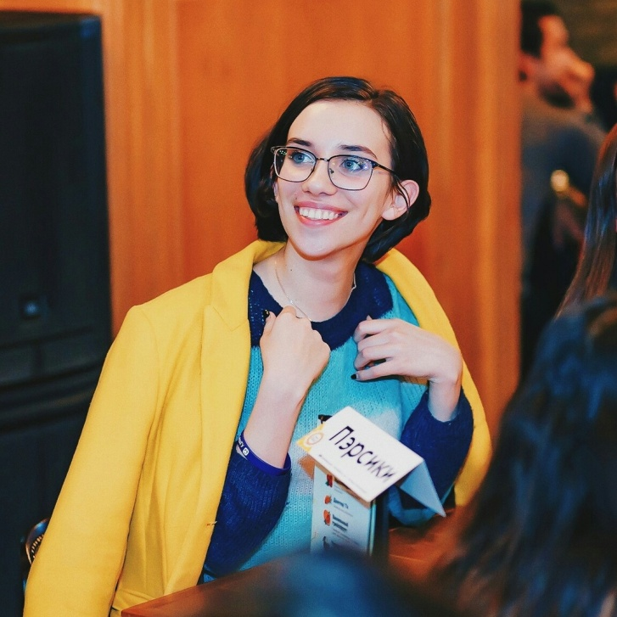
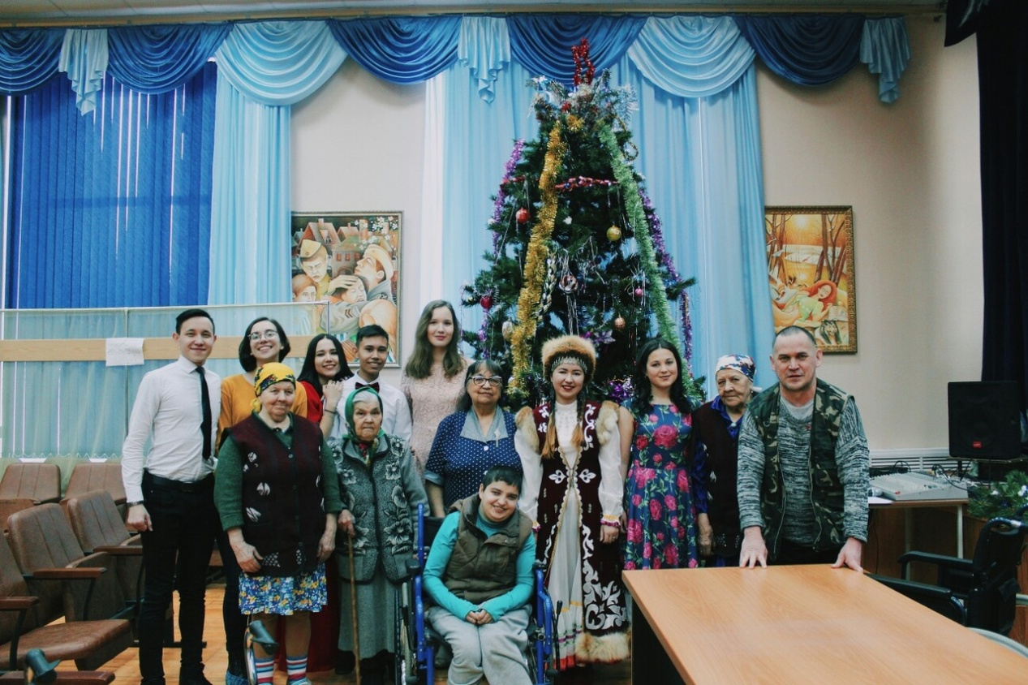
История

Slide 4
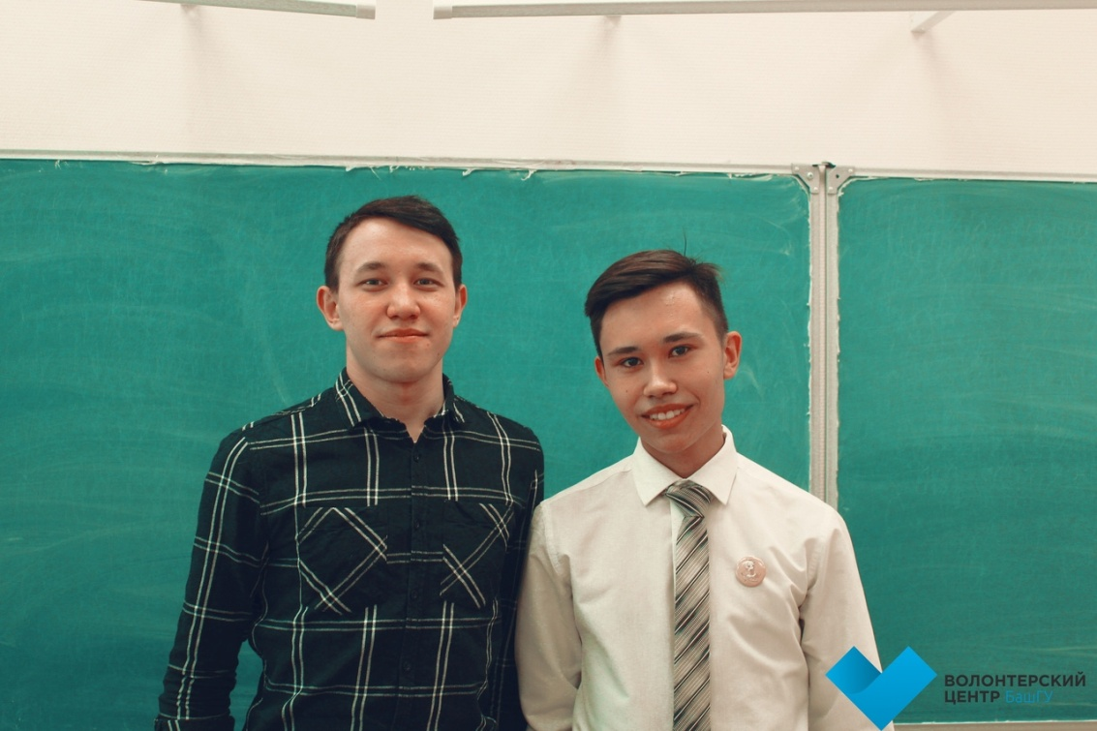
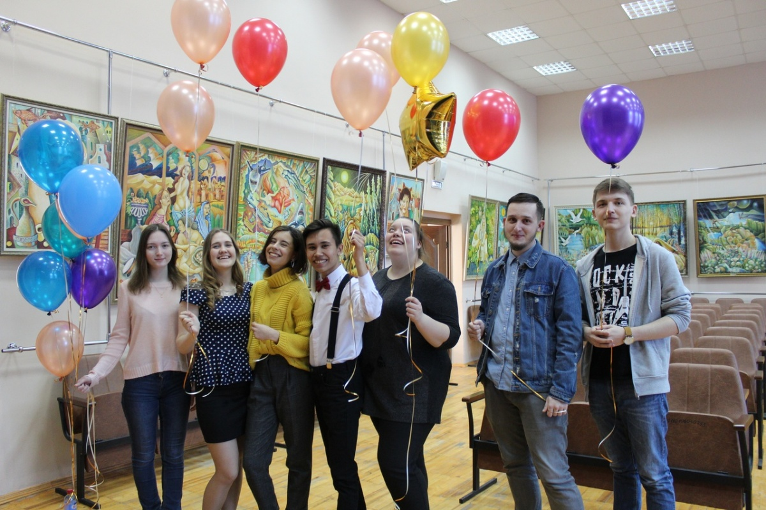
История

Slide 5
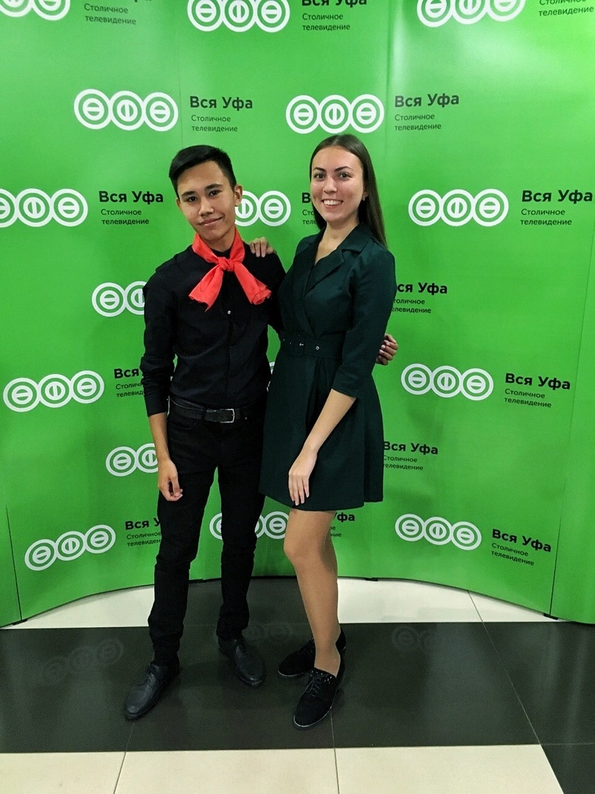

Ребрендинг

Slide 6
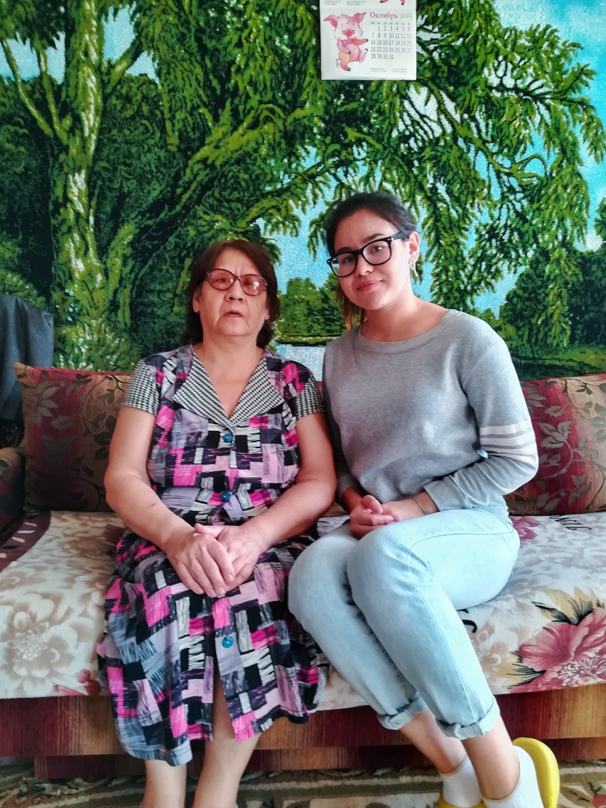
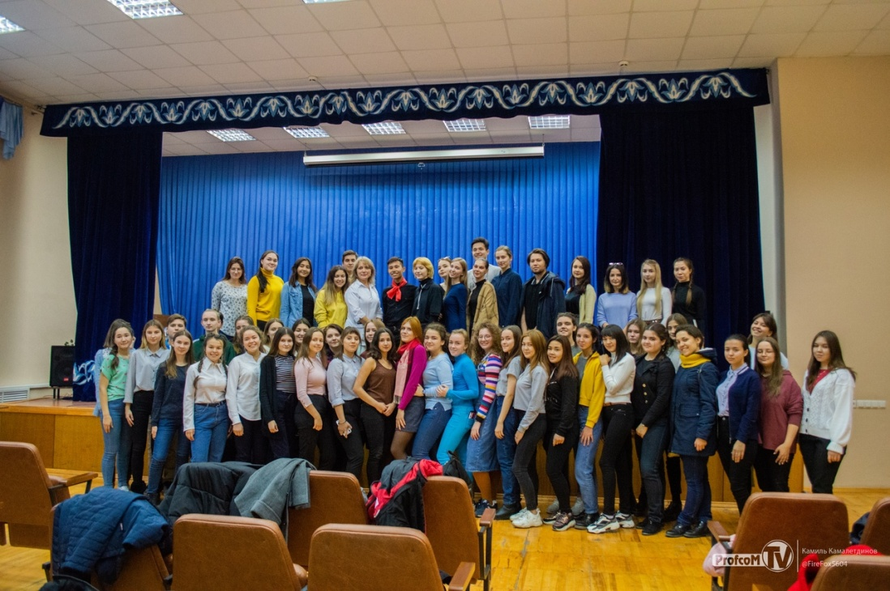
Деятельность. Октябрь.
1 октября – открытие Отряда Тимуровцев

Slide 7
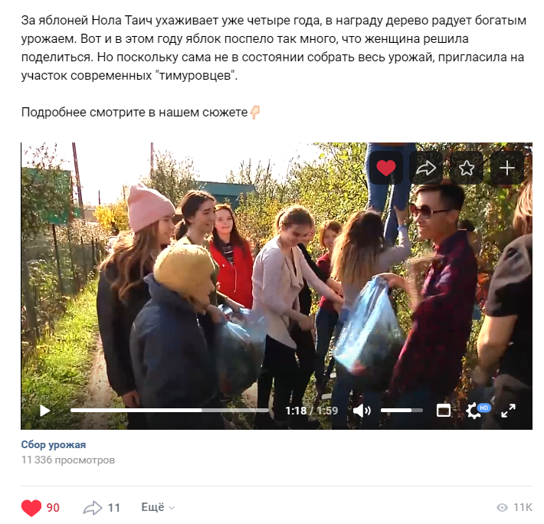
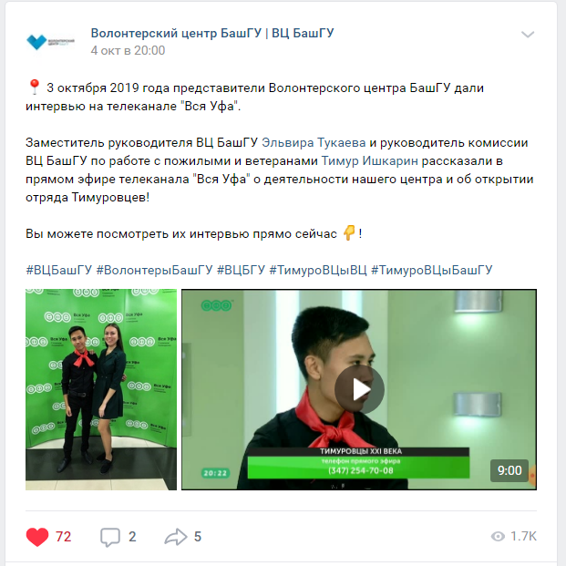
Деятельность. Октябрь.

Slide 8
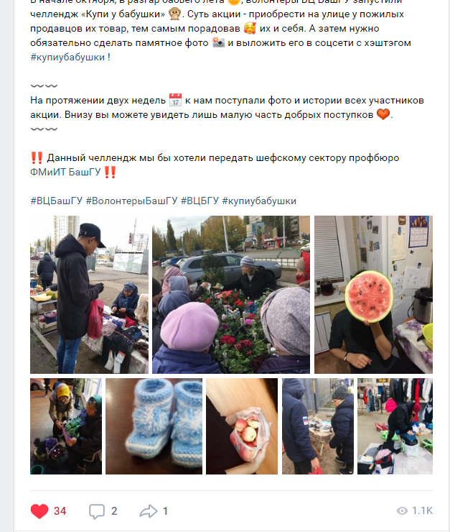
Деятельность. Октябрь.

Slide 9
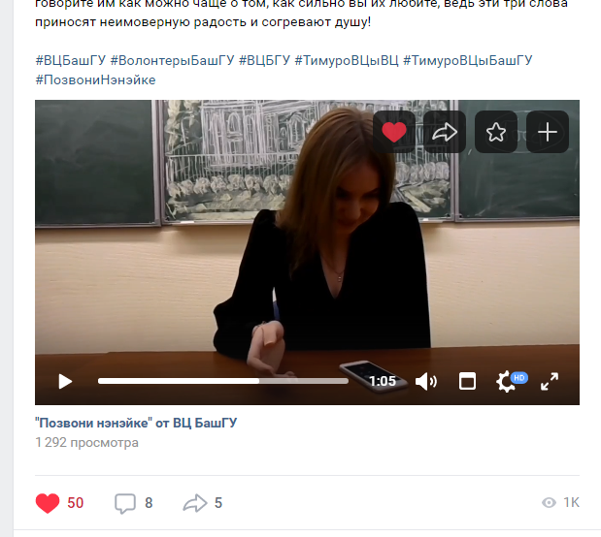
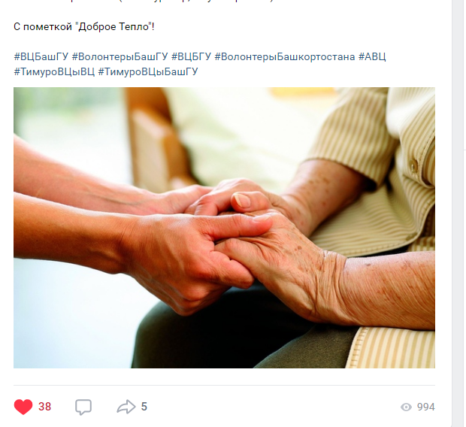
Деятельность.Ноябрь.

Slide 10
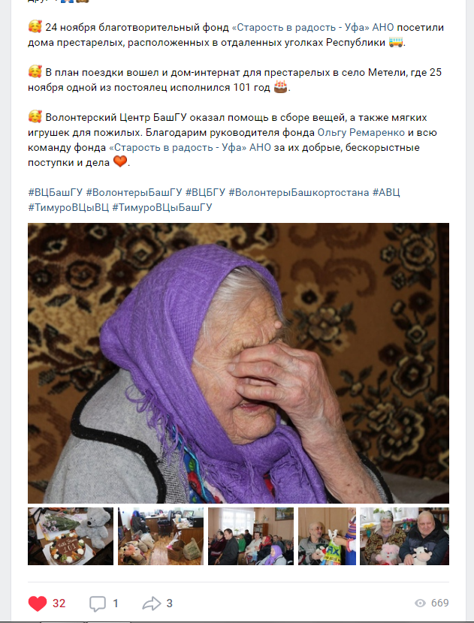
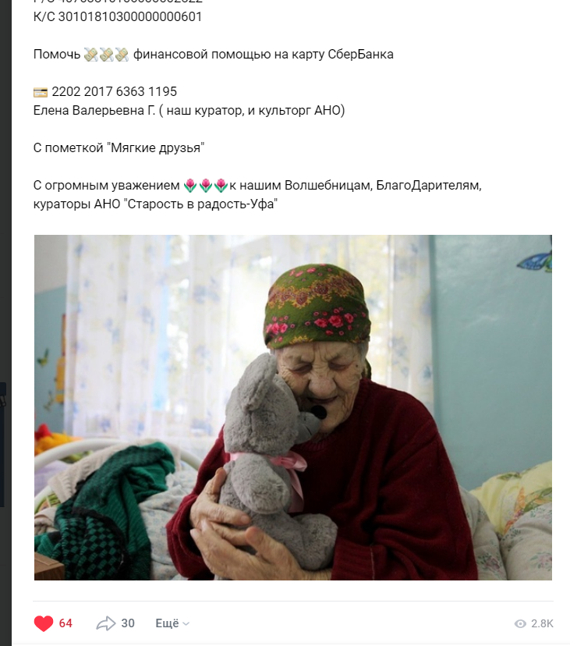
Деятельность. Ноябрь.

Slide 11
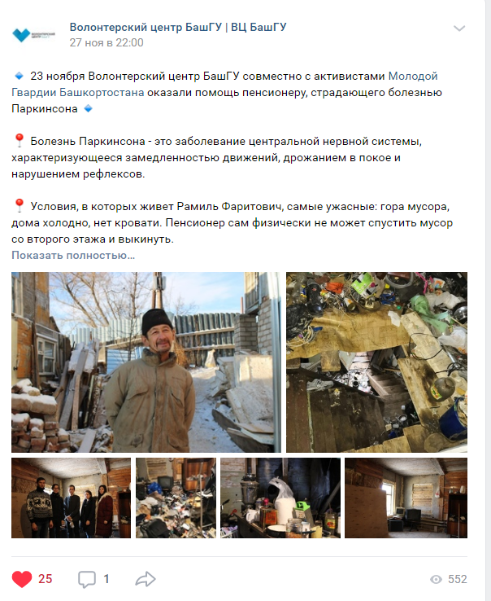
Деятельность.Ноябрь.

Slide 12
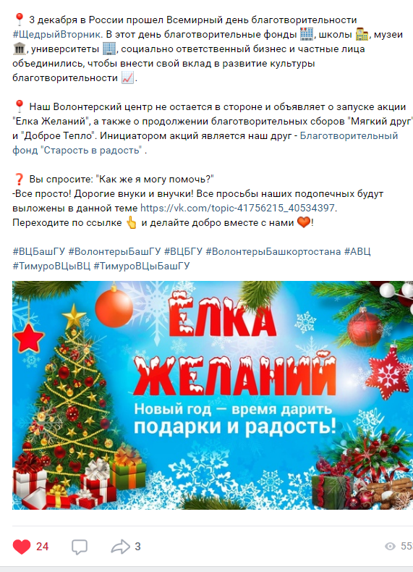
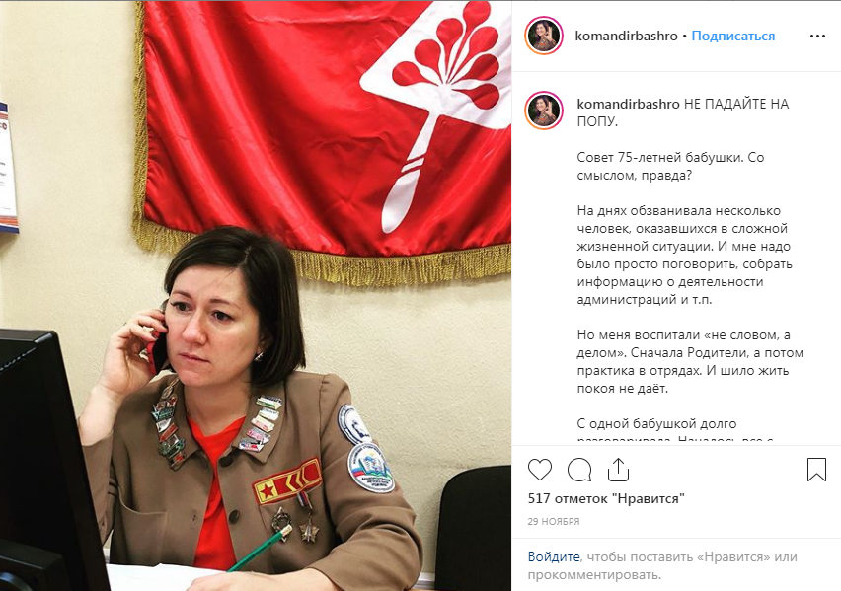
Деятельность. Декабрь.

Slide 13
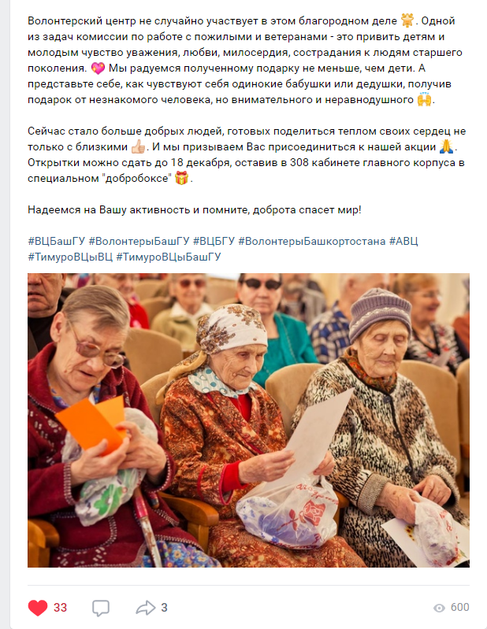
Деятельность. Декабрь.

Slide 14
Количественные показатели
Ежемесячно 5+ мероприятий
Свыше 25 мероприятий с открытия комиссии
Численность отряда – 30 Тимуровцев
Задействовано за первый семестр
– более 60 волонтеров
География деятельности - 142 947 км²

Slide 15




Планы
Рейды помощи
Благотворительные сборы
Концертные и развлекательные программы
Социальные акции
Работа с партнерами:

